Slide 1
Государственная программа
«Комплексное развитие сельских территорий»

Slide 2
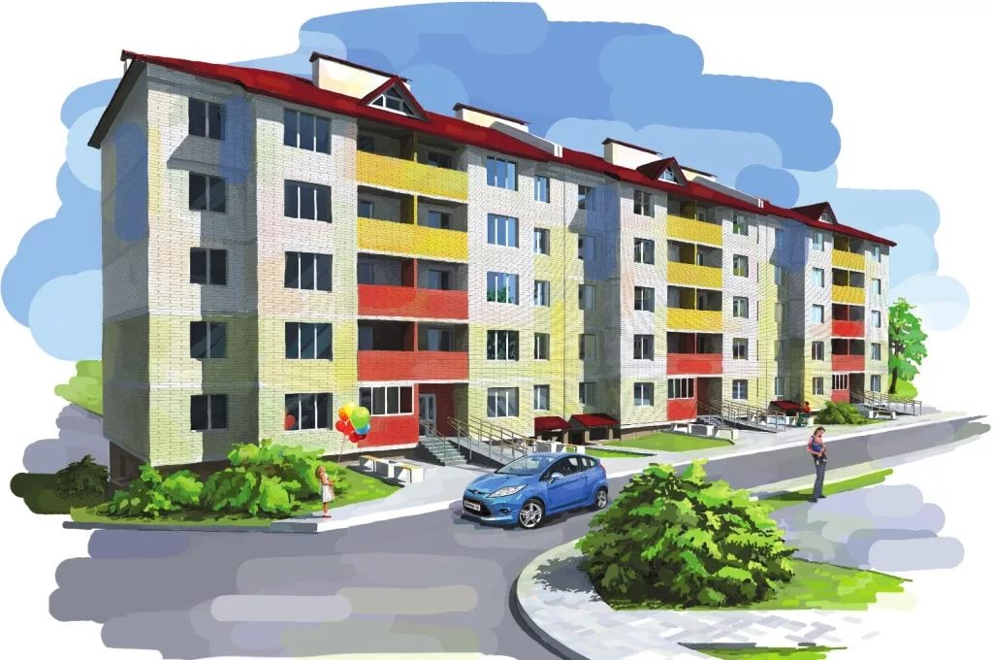
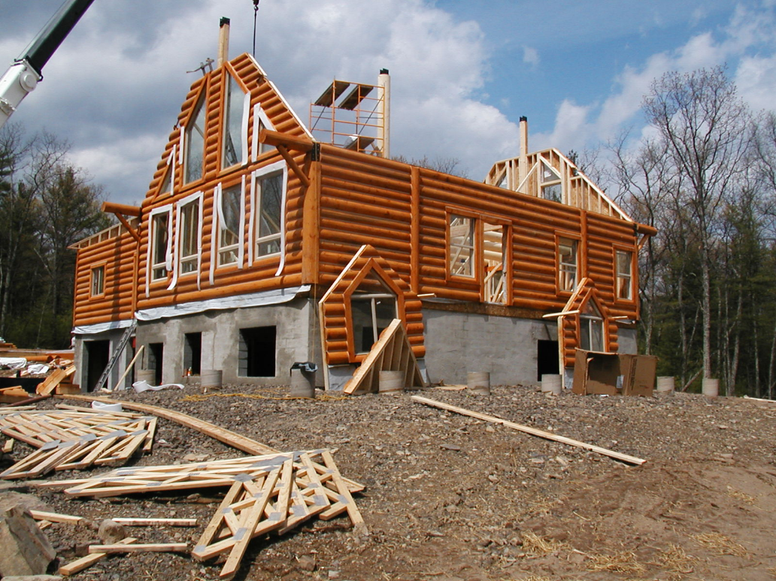
Государственная программа
«Комплексное развитие сельских территорий»
Цель кредита
Покупка квартиры в готовом или строящемся доме по договору купли-продажи /договору долевого участия
Покупка дома с землей по договору купли-продажи / покупка земельного участка и строительство на нем жилого дома*
Строительство или завершение строительства жилого дома* на земельном участке, находящемся в собственности
* строительство должно осуществляться организацией по договору подряда

Slide 3
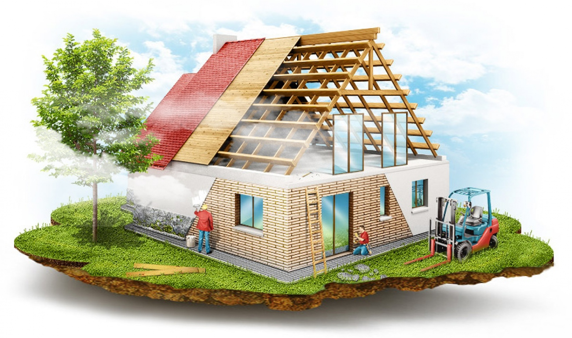
Государственная программа
«Комплексное развитие сельских территорий»
Основные условия
Сумма кредита | Min | 100 тыс. руб.
 | Max | 5 млн. руб. (Ленинградская обл., Дальневосточный федеральный округ) 3 млн. руб. (иные регионы РФ)
Процентная ставка | от 2,7%
Срок кредита | до 25 лет
Первоначальный взнос | от 10% от стоимости объекта недвижимости
Срок действия решения банка | 60 календарных дней
Страхование | страхование имущества, принимаемого Банком в залог добровольное страхование жизни и здоровья заемщика/созаемщиков
2,7%
10%

Slide 4
Государственная программа
«Комплексное развитие сельских территорий»
Требования к клиентам
Список документов
Возраст | от 21 до 75 лет
Стаж работы | 3 месяца на последнем (текущем) месте работы и не менее 6 мес. общего непрерывного стажа за последние 5 лет, для зарплатных клиентов 6 месяцев на последнем (текущем) месте работы и не менее 1 года общего стажа за последние 5 лет
Созаемщики | Супруг(а) заемщика является созаемщиком (при отсутствии брачного договора /контракта) Для увеличения суммы кредита в качестве созаемщика можно привлечь любого человека (не только родственников)
Заявление – анкета
Паспорт гражданина РФ или документ, его заменяющий (удостоверение личности для лиц, которые проходят военную службу)
Для мужчин в возрасте до 27 лет (включительно) – военный билет или удостоверение граждан, подлежащих первичной постановке на воинский учет (приписное свидетельство)
Документы о семейном положении/наличии детей
Документы, подтверждающие финансовое состояние и трудовую занятость
Документы по кредитуемому объекту недвижимости

Slide 5
Государственная программа
«Комплексное развитие сельских территорий»
Наши преимущества
Фиксированная ставка от 2,7% годовых
Минимальный первоначальный взнос 10%, что позволит приобрести землю и начать строительства дома при минимальных накоплениях
Приобретение или строительство индивидуального жилого дома на сельских территориях и агломерациях – это уникальная возможность жить в своем доме
Преимуществами гос. программы может воспользоваться гражданин РФ, проживающий в любом регионе РФ при условии, что он хочет приобрести или построить дом на сельской территории

Slide 6
Государственная программа
«Комплексное развитие сельских территорий»
Требования к территориям
Сельские территории – сельские поселения или сельские поселения и межселенные территории, объединенные общей территорией в границах муниципального района, сельские населенные пункты, рабочие поселки, входящие в состав городских округов (за исключением городских округов, на территории которых находятся административные центры субъектов Российской Федерации), городских поселений и внутригородских муниципальных образований г. Севастополя. В указанное понятие не входят внутригородские муниципальные образования гг. Москвы и Санкт-Петербурга, а также муниципальные образования и городские округа Московской области.
Сельские агломерации – сельские территории, а также поселки городского типа, рабочие поселки, не входящие в состав городских округов, и малые города с численностью населения, постоянно проживающего на территории, не превышающей 30 тыс. человек.
Требования к подрядным организациям
опыт строительства индивидуальных жилых домов не менее 2-х лет
основные средства не менее 10% от суммы активов (валюты баланса) за последние 2 года
выручка составляет не менее 3 млн. рублей за последний завершенный финансовый год
отсутствие подтвержденной информации о том, что на имущество организации наложен арест и имеются ограничения на совершение сделок либо приостановления операций
отсутствие объема исковых требований, предъявленных к подрядной организации любыми лицами, превышающих 10% чистых активов подрядной организации (для индивидуального предпринимателя отсутствие исковых требований)
подтвержденной информации о том, что на имущество организации наложен арест и имеются ограничения на совершение сделок либо приостановления операций
по бухгалтерской (финансовой) отчетности чистые активы являются положительными и равны или превышают уставный капитал на последнюю отчетную дату для подрядной организации

Slide 7
Государственная программа
«Комплексное развитие сельских территорий»
Общие требования к подрядным и субподрядным организациям
подрядная организация и субподрядная организация должны иметь статус действующих (не находиться на стадии реорганизации, ликвидации, не должно быть принято решение налогового органа о прекращении деятельности юридического лица);
отсутствие неоконченных исполнительных производств на общую сумму требований более 300 000 рублей;
отсутствие исков со стороны подрядной организации к субподрядной организации, а также со стороны субподрядной организации к подрядной организации,
отсутствие убытков по результатам деятельности за последний завершенный финансовый год;
отсутствие судебных исков, связанных с налоговыми правонарушениями, и/или подтвержденной информации о принятии судом к производству заявления о признании организации (ее учредителей) банкротом, о начале процедуры банкротства или ликвидации в соответствии с законодательством Российской Федерации;
в реестре недобросовестных поставщиков, ведение которого осуществляется в соответствии с Федеральным законом от 18.07.2011 № 223 «О закупках товаров, работ, услуг отдельными видами юридических лиц», в реестре недобросовестных поставщиков (подрядчиков, исполнителей), ведение которого осуществляется в соответствии с Федеральным законом от 05.04.2013 № 44 «О контрактной системе в сфере закупок товаров, работ, услуг для обеспечения государственных и муниципальных нужд», отсутствуют сведения о юридическом лице - застройщике (в том числе о лице, исполняющем функции единоличного исполнительного органа юридического лица) в части исполнения им обязательств, предусмотренных контрактами или договорами, предметом которых является выполнение работ, оказание услуг в сфере строительства, реконструкции и капитального ремонта объектов капитального строительства или организации таких строительства, реконструкции и капитального ремонта либо приобретение у юридического лица жилых помещений;
руководитель организации и главный бухгалтер не может иметь неснятую или непогашенную судимость за преступления в сфере экономической деятельности или преступления против государственной власти;
отсутствие в открытых источниках негативной информации (включение в список недобросовестных строительных организаций профильных министерств и субъектов РФ, неисполнение обязательств, возбуждение в отношении учредителей подрядной организации уголовных дел и т.д.) о подрядной организации (ее учредителях);
наличие необходимых разрешительных документов (свидетельства, разрешения, лицензии) на право выполнения следующих работ: обеспечения централизованного или автономного электроснабжения, водоснабжения (в том числе по бурению водозаборных скважин), водоотведения, отопления, а в газифицированных районах также газоснабжения жилых домов (помещений));
в отношении подрядной организации и субподрядной организации, имеющих счета, открытые в АО «Россельхозбанк», отсутствие информации о приостановлении операций по счетам подрядной организации и субподрядной организации, открытым в АО «Россельхозбанк» (наложение ареста на счета, предъявление инкассовых требований и исполнительных листов к счетам и т.д.).
Ипотека в пользу Банка приобретаемого объекта недвижимости с момента перехода права собственности к заемщику на приобретаемый объект недвижимости.
На период строительства по ДДУ:
- залог в пользу Банка имущественных прав (требований) по ДДУ,
После завершения строительства:
- ипотека в пользу Банка приобретенного объекта недвижимости.
На период строительства на земельном участке:
- ипотека в пользу Банка земельного участка,
- ипотека в пользу Банка объекта незавершенного строительства (при наличии).
После завершения строительства на земельном участке:
- ипотека в пользу Банка построенного объекта недвижимости и земельного участка.

Slide 8
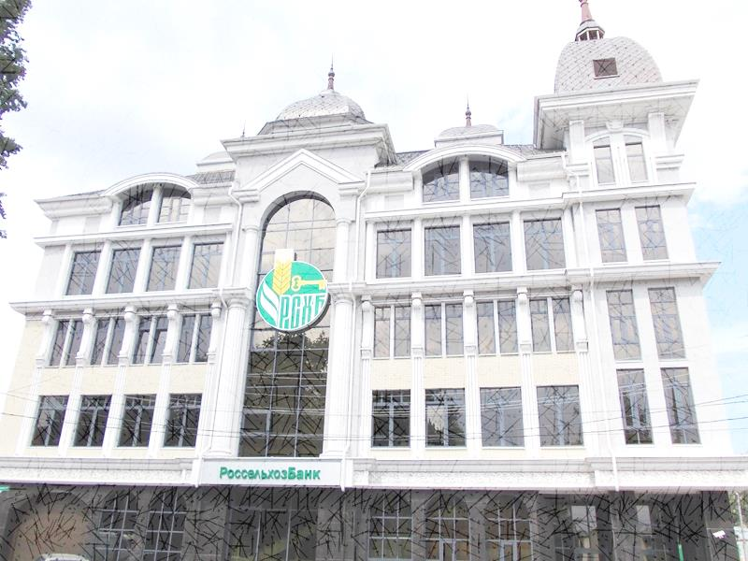
Контакты
Алла Гиголаева
+7 904 136 45 44
AGigolaeva@irk.rshb.ru
Ольга Новикова
+7 914 8-959-229
Novikovaovlad@irk.rshb.ru
partner@irk.rshb.ru
2

